Slide 5
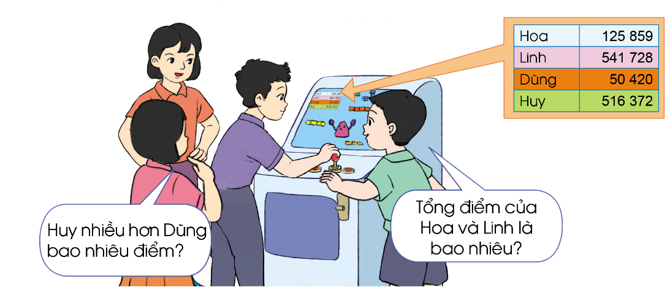
Ta thực hiện phép cộng:
125 859 + 541 728.
Để biết tổng điểm của Hoa và Linh ta làm thế nào?

Slide 6
1. Phép cộng
125 859 + 541 728 = ?
Cộng theo thứ tự từ phải sang trái:
Đặt tính rồi tính:
9 cộng 8 bằng 17, viết 7, nhớ 1.
125 859
541 728
5 cộng 2 bằng 7, thêm 1 bằng 8, viết 8
+
8 cộng 7 bằng 15, viết 5 nhớ 1.
6
6
7
5
8
7
5 cộng 1 bằng 6, thêm 1 bằng 7, viết 7.
2 cộng 4 bằng 6, viết 6.
1 cộng 5 bằng 6, viết 6.

Slide 7
Ta thực hiện phép tính trừ:
516 372 – 50 420
Để biết Huy nhiều hơn Dũng bao nhiêu điểm ta làm thế nào?

Slide 8
2. Phép trừ
516 372 – 50 420 = ?
Trừ theo thứ tự từ phải sang trái:
Đặt tính rồi tính:
2 trừ 0 bằng 2, viết 2.
516 372
50 420
7 trừ 2 bằng 5, viết 5.
-
13 trừ 4 bằng 9, viết 9, nhớ 1.
4
6
5
9
5
2
0 thêm 1 bằng 1, 6 trừ 1 bằng 5, viết 5.
11 trừ 5 bằng 6, viết 6, nhớ 1
5 trừ 1 bằng 4, viết 4.

Slide 9
1
Tính
816 583
619 082
190 837
460 445

Slide 10
2. Đặt tính rồi tính:
538 042
142 387
729 060
68 500
73 402
8 312
+
-
-
680 429
660 560
65 090

Slide 11
Notes:
Thiết kế: Hương Thảo – Zalo 0972.115.126. Các nick khác đều là giả mạo, ăn cắp chất xám

Slide 12
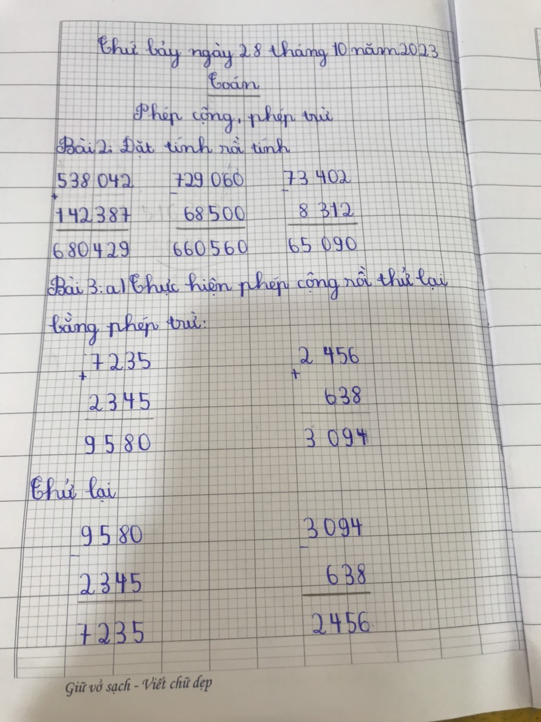
Notes:
Thiết kế: Hương Thảo – Zalo 0972.115.126. Các nick khác đều là giả mạo, ăn cắp chất xám

Slide 13
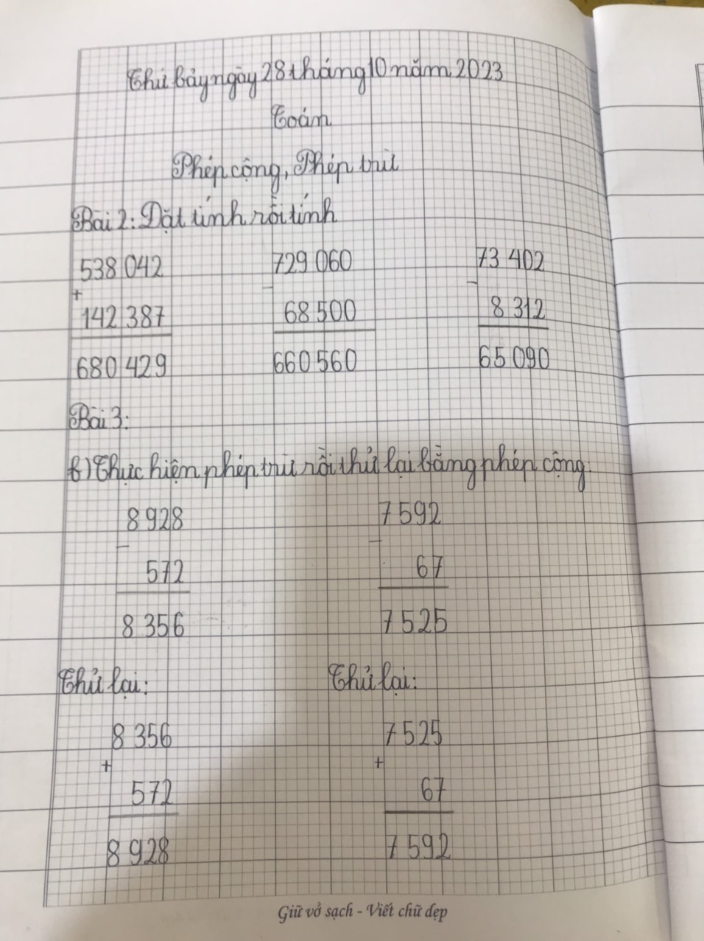

Slide 14
Vận dụng trải nghiệm

Slide 15
- Về nhà em hãy tìm những tình huống thực tế liên quan đến phép cộng, phép trừ đã học, hôm sau chia sẻ với bạn.
- Chuẩn bị bài sau.

